Slide 1
第二节 二重积分的计算法
利用直角坐标计算(续)
利用极坐标计算
小结、作业

Slide 2


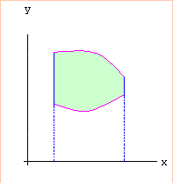
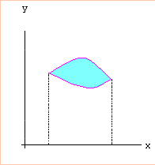






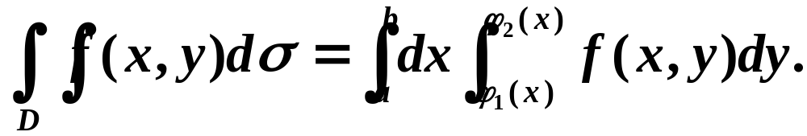
一、利用直角坐标系计算二重积分
如果积分区域为：
［X－型］
其中函数 、 在区间 上连续.

Slide 3


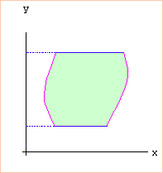
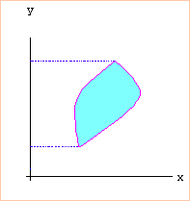



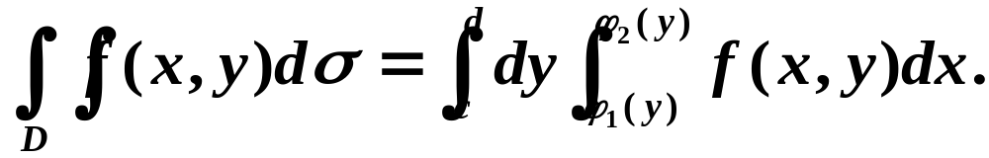
如果积分区域为：
［Y－型］
X型区域的特点： 穿过区域且平行于y轴的直线与区域边界相交不多于两个交点.
Y型区域的特点：穿过区域且平行于x轴的直线与区域边界相交不多于两个交点.

Slide 4
注
ⅰ）二重积分化累次积分的步骤
①画域，②选序，③定限
ⅱ）累次积分中积分的上限不小于下限
ⅲ）二重积分化累次积分定限是关键，积分限要根据积分区域的形状来确定，这首先要画好区域的草图，——画好围成D的几条边界线，
若是X—型，
就先 y 后 x ;
若是Y—型， 就先 x 后 y .
注意内层积分限是外层积分变量的函数，外层积分限是常数。

Slide 5
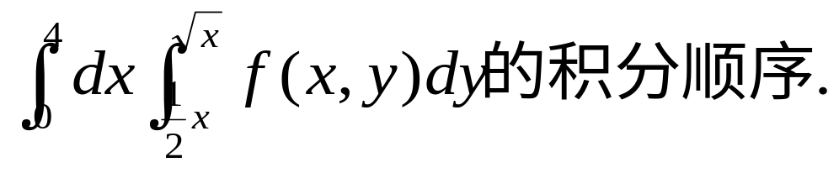
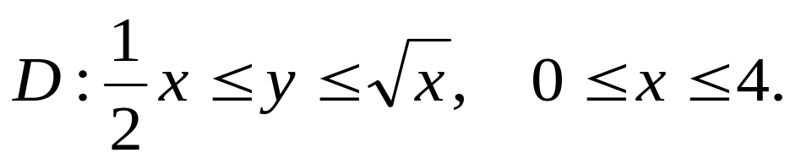
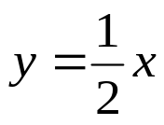
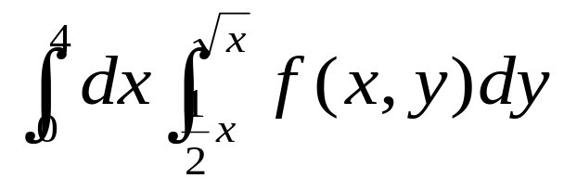

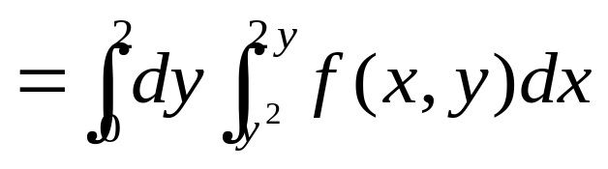
例. 改换
解：写出D的表达式，
画 D 的图形
y
改为先对x再对y的积分
2
D
0
4
x

Slide 6
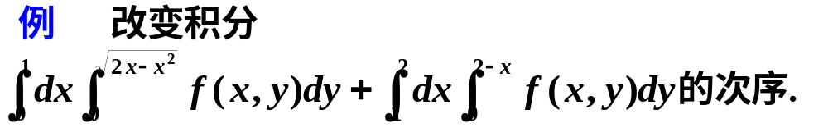
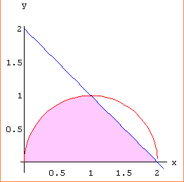

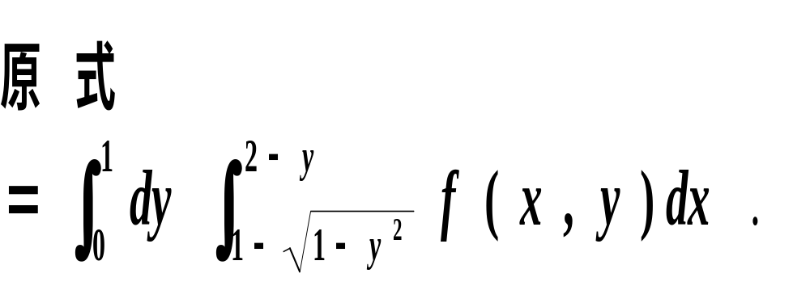

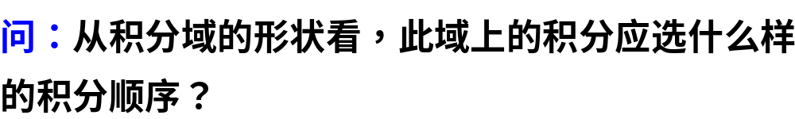
解
画积分区域如图

Slide 7
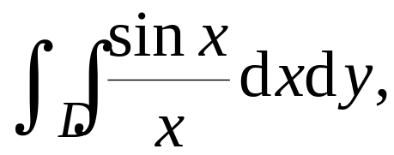
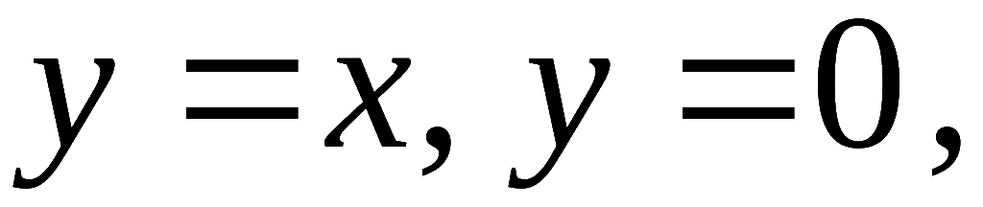
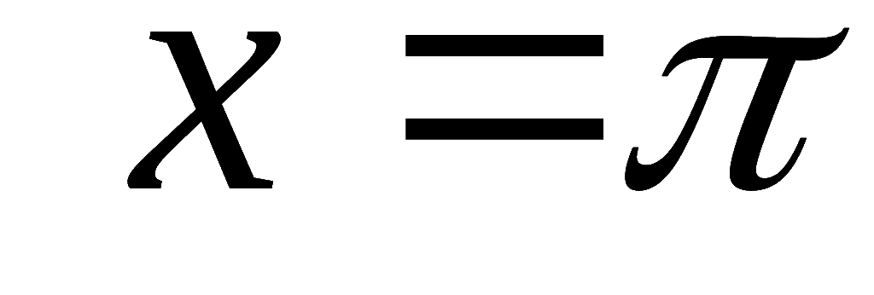




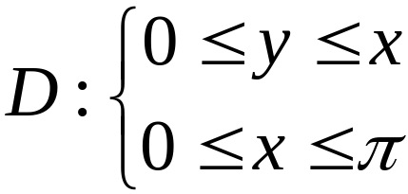



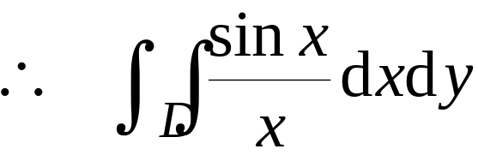
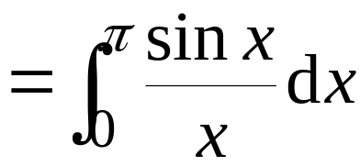
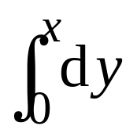
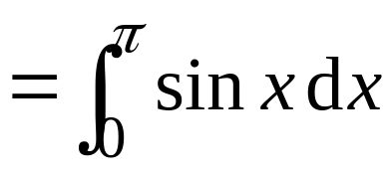
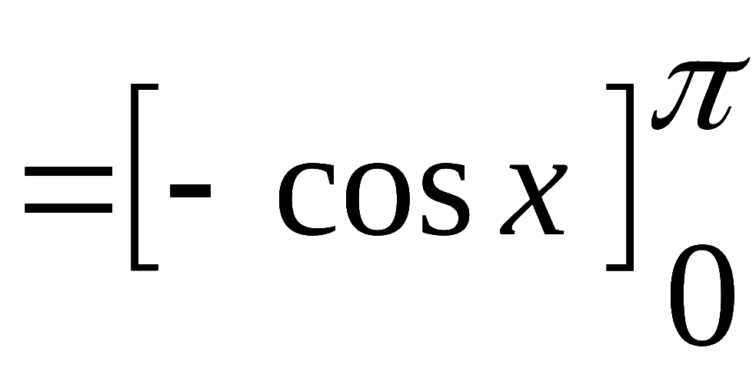

例 . 计算
其中D 是直线
所围成的闭区域.
解: 由被积函数可知,
先对 x 积分不行,
因此取D 为X – 型域 :
说明: 有些二次积分为了积分方便, 还需交换积分顺序.

Slide 8
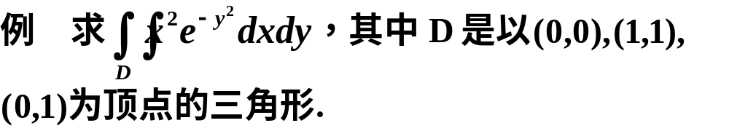
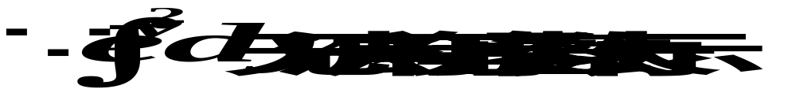
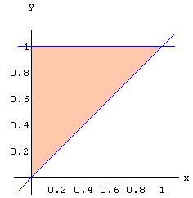
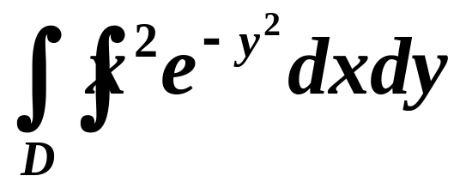
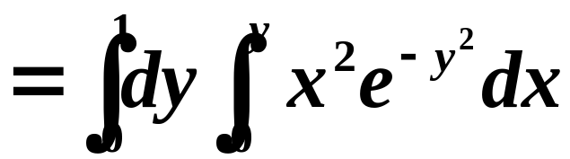
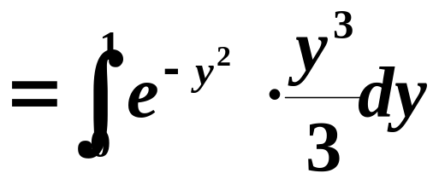
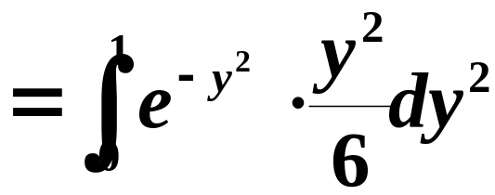
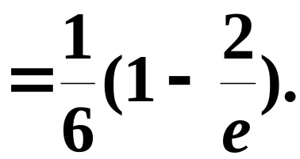
解

Slide 9
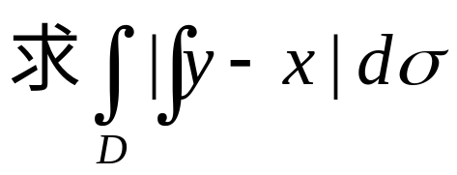
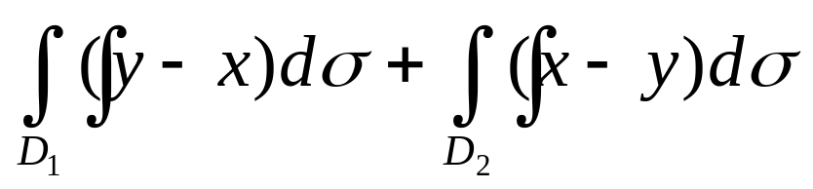
例. 关于分块函数在D上的积分.
其中D：0 ≤ x ≤ 1, 0 ≤ y ≤ 1
解：积分区域如图
y
y = x
记 f (x, y) = | y – x |
1
D₁
D
y–x, 当y ≥ x时,
D₂
=
0
x
x–y, 当y < x时,
1
且区域D₁: y ≥ x和D₂: y < x分处在直线y=x的上，下方.
故，原式 =

Slide 10
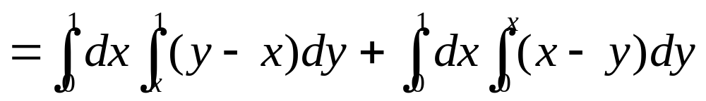
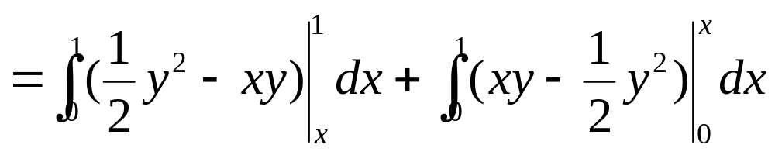
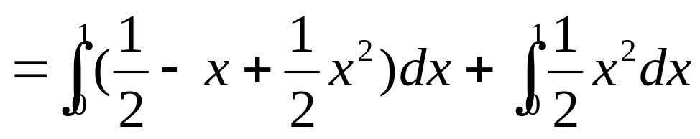
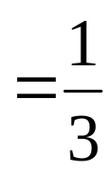
y
y = x
1
D₁
D
D₂
0
1
x
注：分块函数的积分要分块(区域)来积.
另外，带绝对值的函数是分块函数。

Slide 11
以上各例说明:
化二重积分为累次积分时选择积分次序的重要性，有些题目两种积分次序在计算上难易程度差别不大，有些题目在计算上差别很大，甚至有些题目对一种次序能积出来，而对另一种次序却积不出来.
另外交换累次积分的次序：先由累次积分找出二重积分的积分区域，画出积分区域，交换积分次序，写出另一种次序下的累次积分。

Slide 12
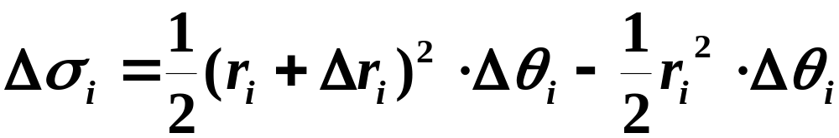


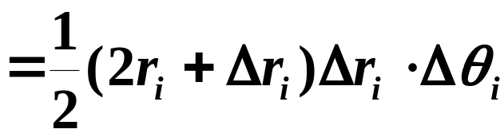

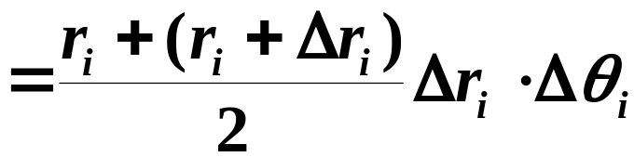






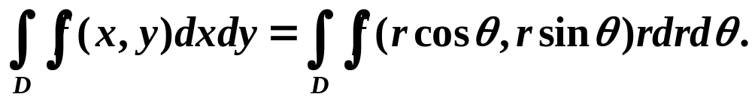
二、利用极坐标系计算二重积分

Slide 13

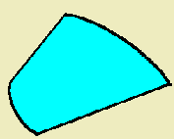






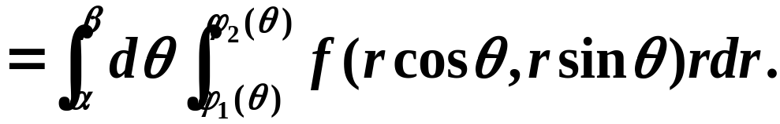
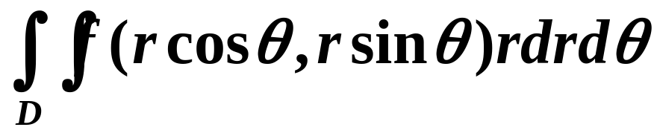

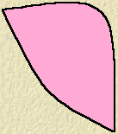





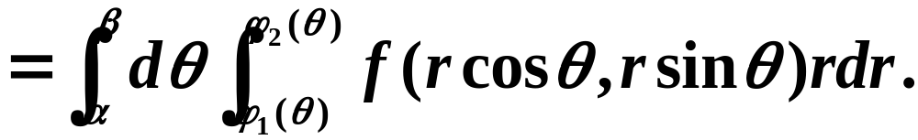
二重积分化为二次积分的公式（１）
区域特征如图
极点在区域之外
区域特征如图

Slide 14

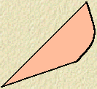


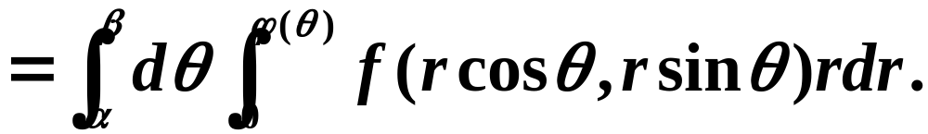
二重积分化为二次积分的公式（２）
区域特征如图（极点在D的边界上）
注意里层积分下限未必全为0

Slide 15





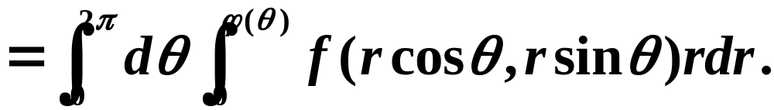

二重积分化为二次积分的公式（３）
区域特征如图
（极点在D的内部）
极坐标系下区域的面积

Slide 16



例. 求
其中D：x²+y² ≤ 1.
解：一般, 若D的表达式中含有x²+y²时，可考虑用 极坐标积分。
令x=rcosθ, y=rsinθ, 则
y
x²+y² ≤ 1
x²+y² ≤ 1的极坐标方程为r = 1.
由(2)
D*: 0 ≤ r ≤ 1, 0 ≤ θ ≤ 2π
0
x

Slide 17





另由几何意义：

Slide 18










解

Slide 19











例. 计算
其中
解: 在极坐标系下
故
原式
由于
的原函数不是初等函数 ,
故本题无法用直角
坐标计算.

Slide 20






注:
利用此例可得到一个在概率论与数理统计及工程上
非常有用的反常积分公式
①
事实上, 当D 为 R² 时,
利用上例的结果, 得
故①式成立 .

Slide 21













解

Slide 22








例 计算
解

Slide 23



练习
计算
解：心脏线方程，考虑用极坐标。

Slide 24

关于二重积分计算的说明：
一、基本方法——化为累次积分（降维数）。
二、关键——选择适宜的坐标系和累次积分的顺序。
根据：
(1) 积分域的形状（分块少，表达简便）
矩形、三角形、边界主要为直角坐标线——直角坐标；扇形、圆域、圆环域边界主要为极坐标线——极坐标；
(2) 被积函数的形式（各层积分中的原函数易求）
含 x²+y² ——极坐标，一般先r后 的顺序 。
三、利用对称性、轮换对等性化简计算。
四、利用几何意义化简计算。
五、化为二次积分后，各层积分都有：上限>下限。

Slide 25
作 业
P 158 习题10-2
12(1)(4); 13(3); 14(3); 15 (1) (2)
16; 18

